Slide 1
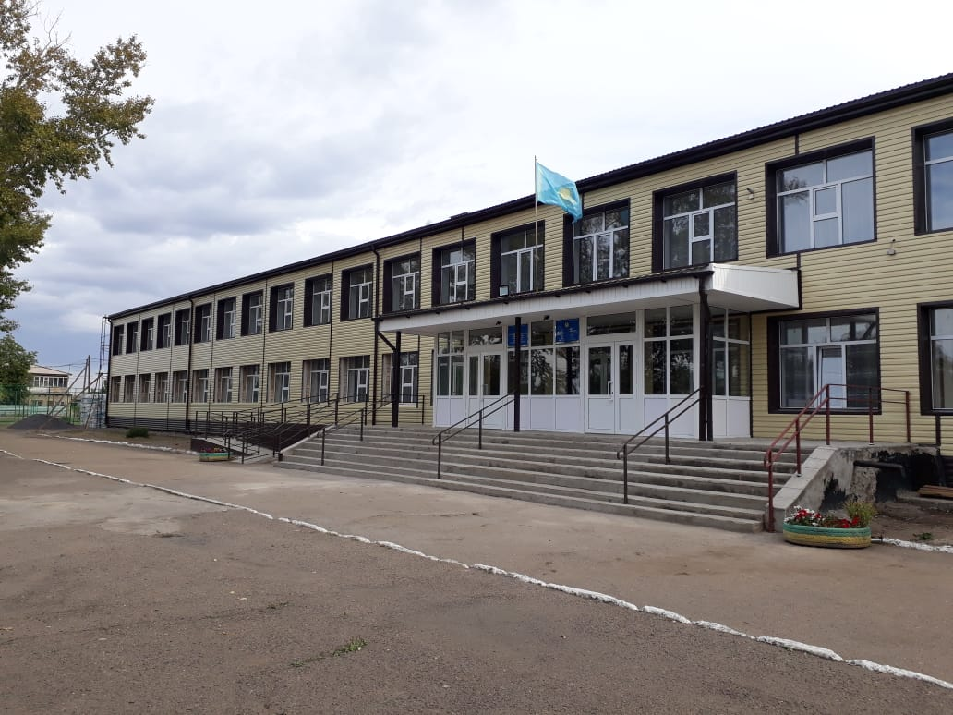
Қарағанды облысы білім басқармасының Абай ауданы білім бөлімінің «Қасым Аманжолов атындағы жалпы білім беретін мектебі» КММ
КГУ «Общеобразовательная школа имени Касыма Аманжолова» отдела образования Абайского района управления образования Карагандинской области
ЖҰМЫСҚА ШАҚЫРАМЫЗ
ПРИГЛАШАЕМ НА РАБОТУ
Учитель математики - 1 ставка (русский язык обучения)
Құжаттарды қабылдау мерзімі
Приём документов
30.09.2024ж. - 08.10.2024ж.
Телефон: 8-721-3126170,
эл.адрес: dubovsksh@mail.ru

Slide 2
Конкурс проводится на основе:
Об утверждении правил назначения на должности, освобождения от должностей первых руководителей и педагогов государственных организаций образования
Приказ Министра образования и науки Республики Казахстан от 21 февраля 2012 года № 57. Зарегистрирован в Министерстве юстиции Республики Казахстан 30 марта 2012 года № 7495.

Slide 3
Необходимы следующие документы в электронном или бумажном виде:
1) заявление об участии в конкурсе с указанием перечня прилагаемых документов по форме согласно приложению 10 к настоящим Правилам;
2) документ, удостоверяющий личность либо электронный документ из сервиса цифровых документов (для идентификации);
3) заполненный личный листок по учету кадров (с указанием адреса фактического места жительства и контактных телефонов – при наличии);
4) копии документов об образовании в соответствии с предъявляемыми к должности квалификационными требованиями, утвержденными Типовыми квалификационными характеристиками педагогов;
5) копию документа, подтверждающую трудовую деятельность (при наличии);
6) справку о состоянии здоровья по форме, утвержденной приказом исполняющего обязанности Министра здравоохранения Республики Казахстан от 30 октября 2020 года № ҚР ДСМ-175/2020 "Об утверждении форм учетной документации в области здравоохранения" (зарегистрирован в Реестре государственной регистрации нормативных правовых актов под № 21579);
7) справку с психоневрологической организации;
8) справку с наркологической организации;
9) сертификат Оценки знаний педагога (далее - ОЗП) или удостоверение о наличии квалификационной категории педагога-модератора, педагога-эксперта, педагога-исследователя, педагога-мастера (при наличии);
10) заполненный Оценочный лист кандидата на вакантную или временно вакантную должность педагога по форме согласно приложению 11.

Slide 4
Должностные обязанности:
осуществляет обучение и воспитание обучающихся с учетом специфики преподаваемого предмета, в соответствии с государственным общеобязательным стандартом образования;
способствует формированию общей культуры личности обучающегося и воспитанника и его социализации, выявляет и содействует развитию индивидуальных способностей обучающихся;
воспитывает в обучающемся уважительное отношение к педагогу, учит соблюдать деловой стиль отношения и речевой этикет путем вежливого обращения по имени и отчеству педагога или прямого обращения "учитель/мұғалім";
использует новые подходы, эффективные формы, методы и средства обучения с учетом индивидуальных потребностей обучающихся;
составляет краткосрочные и среднесрочные (календарно-тематические) планы по предметам, задания для суммативного оценивания за раздел и суммативного оценивания за четверть;
проводит анализ по итогам проведения суммативного оценивания за раздел и суммативного оценивания за четверть с комментариями;
заполняет журналы (бумажные или электронные);
обеспечивает достижение личностных, системно-деятельностных, предметных результатов обучающимися и воспитанниками не ниже уровня, предусмотренного государственным общеобязательным стандартом образования;
участвует в разработке и выполнении учебных программ, в том числе программ для обучающихся с особыми образовательными потребностями, обеспечивает реализацию их в полном объеме в соответствии с учебным планом и графиком учебного процесса;
изучает индивидуальные способности, интересы и склонности обучающихся, воспитанников;
создает условия для инклюзивного образования;
адаптирует учебные программы с учетом индивидуальной потребности обучающегося с особыми образовательными потребностями;
в специальных образовательных организациях осуществляет работу по обучению и воспитанию обучающихся, воспитанников, направленную на максимальное преодоление отклонений в развитии с учетом специфики преподаваемого предмета;
организовывает занятия в дистанционном режиме с использованием интерактивных учебных материалов и цифровых образовательных ресурсов;
участвует в заседаниях методических объединений, ассоциации учителей, методических, педагогических советов, сетевых сообществ;
участвует в педагогических консилиумах для родителей;
консультирует родителей;
повышает профессиональную компетентность;
соблюдает правила безопасности и охраны труда, противопожарной защиты;
обеспечивает охрану жизни и здоровья обучающихся в период образовательного процесса;
осуществляет сотрудничество с родителями или лицами, их заменяющими;
заполняет документы, перечень которых утвержден уполномоченным органом в области образования;
прививает антикоррупционную культуру, принципы академической честности среди обучающихся и воспитанников.

Slide 5
Требования к квалификации:
высшее педагогическое образование и (или) техническое и профессиональное, послесреднее (педагогическое) образование или документ, подтверждающий педагогическую переподготовку без предъявления требований к стажу работы

